Slide 1
Patología Manguito Rotador
Dr. Cristóbal Díaz Lorenzo
Curso Especialidades Médico – Quirúrgicas I
Traumatología
Marzo 2023

Slide 2
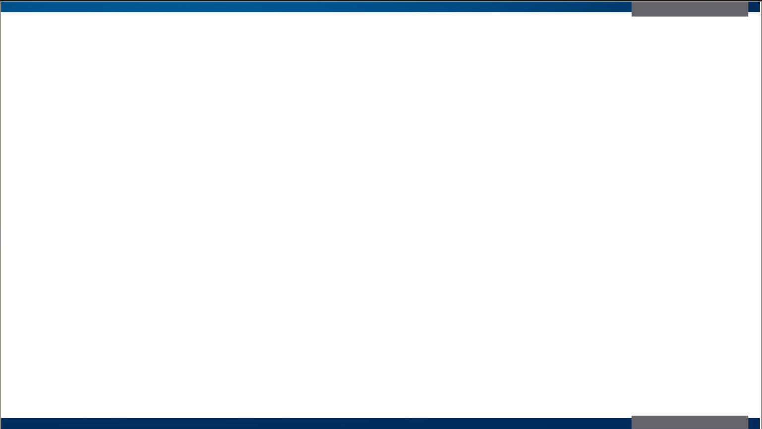
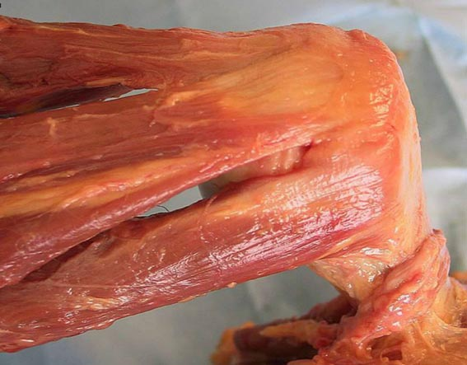
Introducción
Progresivo aumento en el entendimiento de la patología
Imágenes
Publicaciones científicas
Artroscopía
J Am Acad Orthop Surg 2006;14:715- 725

Slide 3
Epidemiología
Tendinosis: muy frecuente por sobre los 40 años.
32% roturas supraespinoso en cadáveres (Codman, 1934)
18% Roturas parciales. 50% Intrasustancia (Fukuda, 2000)
Estudios con RM en pacientes asintomáticos (Sher, 1995)
26% Mayores de 60 años
24% Entre 40 y 60 años
4% Menores 40 años

Slide 4
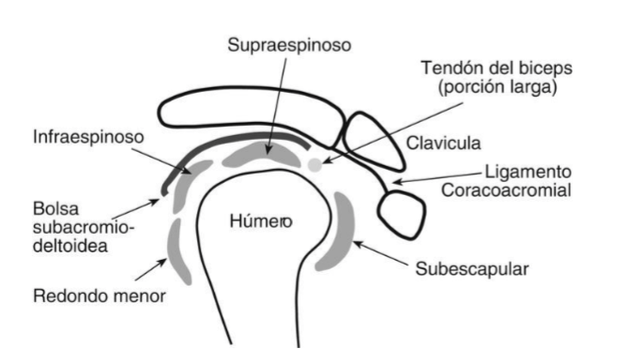
Anatomía

Slide 5
Anatomía
Subescapular
Troquín
El mas fuerte y largo del MR
Foot Print (24 - 40 x 16 - 20 mm)
Supraespinoso / Infraespinoso / Redondo menor
Troquiter
6 cm²
Foot print (37.8 mm x 15 mm)
La restauración del FootPrint aumenta probabilidad de cicactrización y mejoría funcional (Dougas et al, 2002)
Vivek Pandey: Rotator cuff tear: A detailed update. Asia-Pacific Journal of Sports Medicine, Arthroscopy, Rehabilitation and Technology 2 (2015) 1e14

Slide 6
Biomecánica
Función primaria:
Mantener cabeza centrada en la Glena durante los movimientos, permitiendo un centro rotación único
Esto se logra alcanzando un balance entre las parejas de fuerza (force couples)
Coronal force couple (Vertical)
Transverse force couple (Horizontal)
Vivek Pandey: Rotator cuff tear: A detailed update. Asia-Pacific Journal of Sports Medicine, Arthroscopy, Rehabilitation and Technology 2 (2015) 1e14

Slide 7
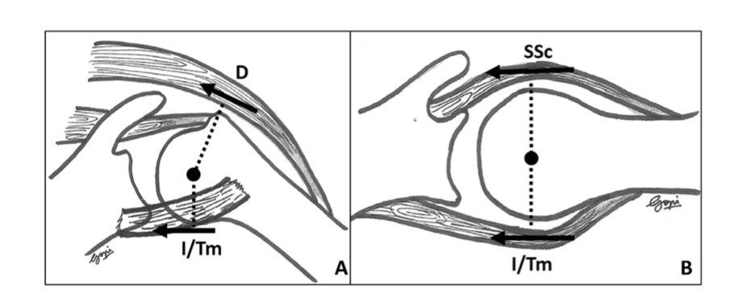
Biomecánica
Vivek Pandey: Rotator cuff tear: A detailed update. Asia-Pacific Journal of Sports Medicine, Arthroscopy, Rehabilitation and Technology 2 (2015) 1e14

Slide 8
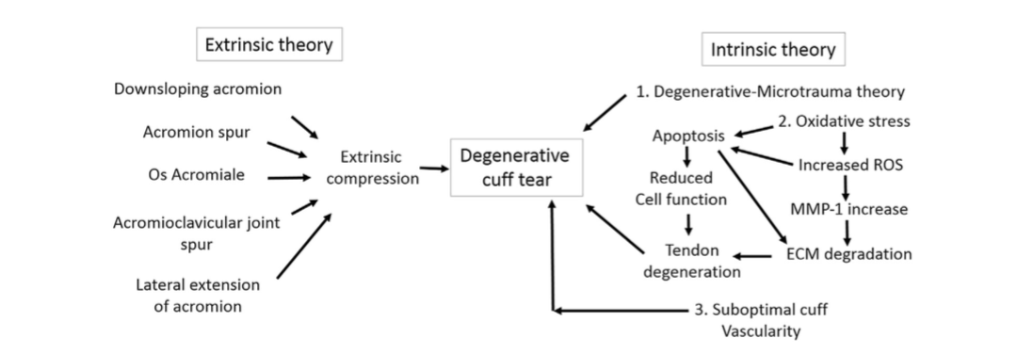
Etiología
Vivek Pandey: Rotator cuff tear: A detailed update. Asia-Pacific Journal of Sports Medicine, Arthroscopy, Rehabilitation and Technology 2 (2015) 1e14

Slide 9
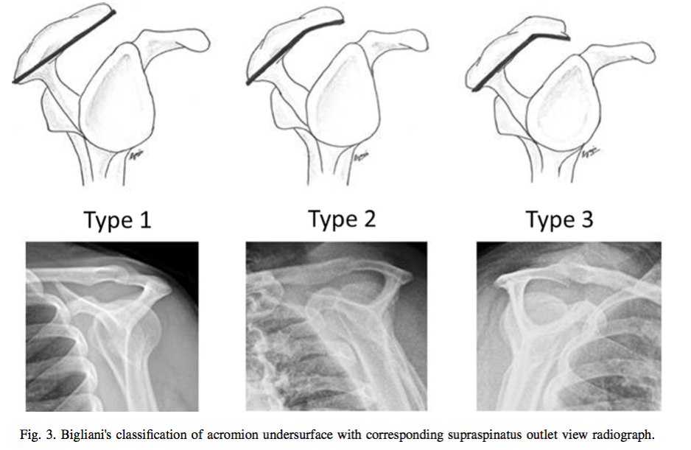
Etiología: teoría extrínseca
Vivek Pandey: Rotator cuff tear: A detailed update. Asia-Pacific Journal of Sports Medicine, Arthroscopy, Rehabilitation and Technology 2 (2015) 1e14

Slide 10
Etiología: teoría intrínseca
Codman, 1927
Microtrauma repetido por sobreuso
Degerenación relacionada a la edad
Desorganización del cartílago, Degeneración mixoide y hialina, proliferación vascular
Vivek Pandey: Rotator cuff tear: A detailed update. Asia-Pacific Journal of Sports Medicine, Arthroscopy, Rehabilitation and Technology 2 (2015) 1e14

Slide 11
Espectro de patologías
Tendinopatía/tendinosis
Rotura parcial
Rotura total
Artropatía
Vivek Pandey: Rotator cuff tear: A detailed update. Asia-Pacific Journal of Sports Medicine, Arthroscopy, Rehabilitation and Technology 2 (2015) 1e14

Slide 12
Diagnóstico
Historia
Examen físico: Signos Debilidad muscular, Signos pinzamiento, dolor en las maniobras (Empty can (Jobe), Drop Arm, Arco doloroso, Napoleon, Patte, Gerber, Neer, Hawkins, Yocum, etc..)
Radiografía + Ecotomografía partes blandas
Resonancia magnética
J Am Acad Orthop Surg 2006;14:715- 725

Slide 13
Diagnóstico
Historia
Examen físico: Signos Debilidad muscular, Signos pinzamiento, dolor en las maniobras (Empty can (Jobe), Drop Arm, Arco doloroso, Napoleon, Patte, Gerber, Neer, Hawkins, Yocum, etc..)
Radiografía + Ecotomografía partes blandas
Resonancia magnética
J Am Acad Orthop Surg 2006;14:715- 725

Slide 14
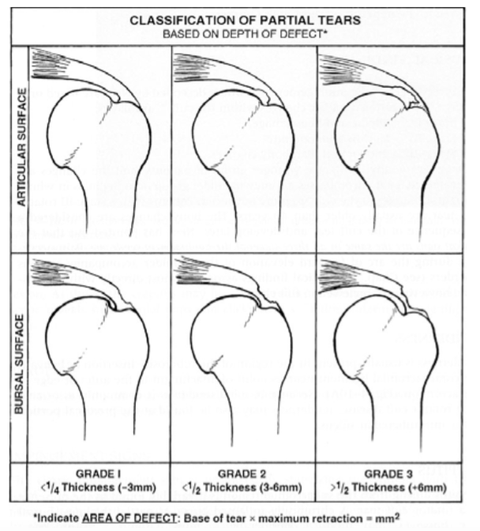
Clasificaciones:rotura parcial
J Am Acad Orthop Surg 2006;14:715- 725

Slide 15
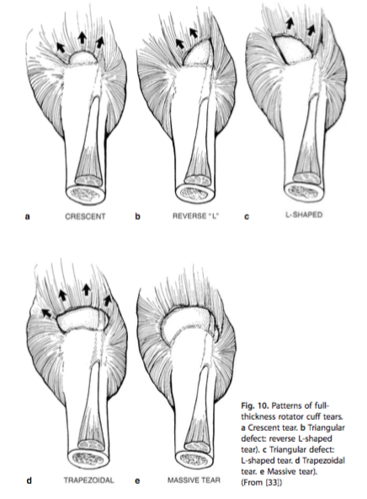
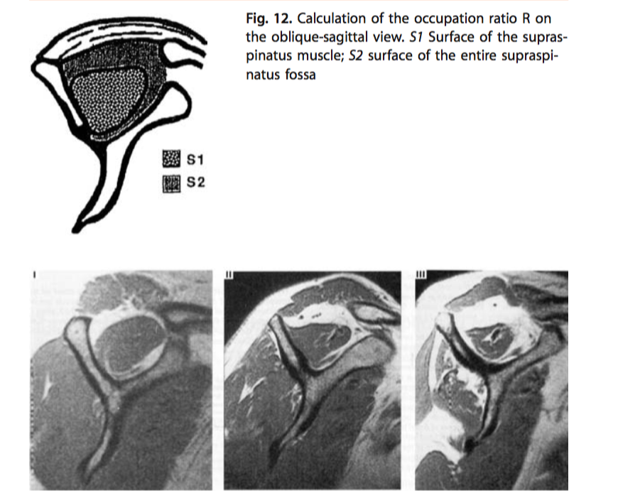
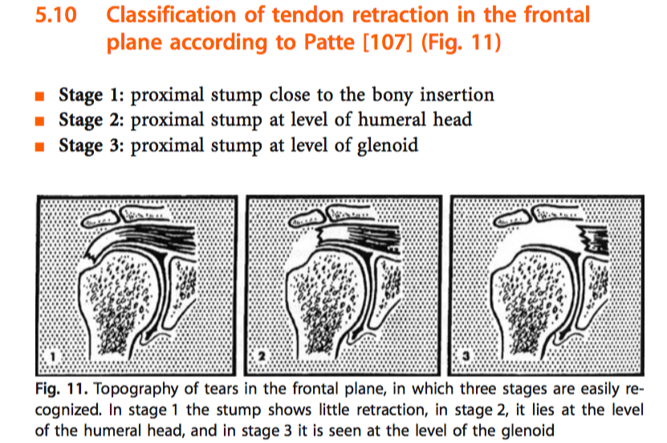
Clasificaciones: rotura total
J Am Acad Orthop Surg 2006;14:715- 725

Slide 16
Manejo: tendinopatía
Manejo kinésico es de primera línea
> 95% éxito
En caso de fracaso, considerar:
Diagnósticos diferenciales
J Am Acad Orthop Surg 2006;14:715- 725

Slide 17
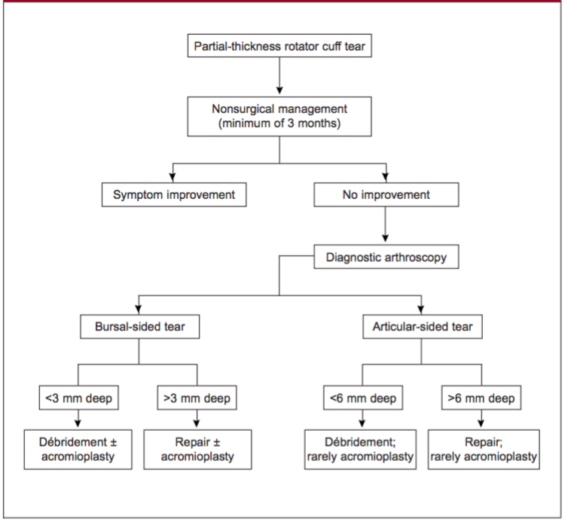
Manejo: roturas parciales
J Am Acad Orthop Surg 2006;14:715- 725

Slide 18
Manejo: Espesor total
Factores a considerar:
Traumática v/s Degenerativa
Asintomática v/s Sintomática
Factores propios del paciente
Reparabilidad del manguito
En lesiones Degenerativas parece prudente al menos iniciar tratamiento médico y rehabilitación por un periodo de 3-6 meses
Reevaluar…
J Am Acad Orthop Surg 2006;14:715- 725

Slide 19
¿Cuándo derivar a especialista?
Roturas traumáticas
Rotura parciales con fracaso del manejo médico (a lo menos 3 meses de tratamiento).
Rotura completas en paciente joven (< 65 años)
SIEMPRE:
Solicitar radiografía.
J Am Acad Orthop Surg 2006;14:715- 725

Slide 20
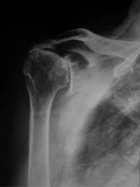
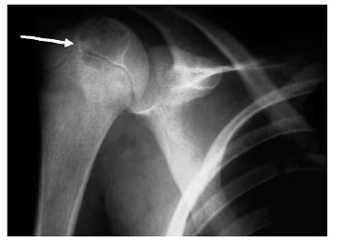
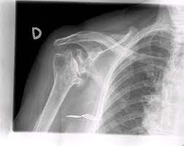

Slide 21
Gracias

